Slide 1
Barnamedve
Elérheti a 2,5 métert is.
Mindenevő: halat, bogyókat is eszik.
Akár 7 hónapig téli álmot alszik.
Mancsai 30 cm hosszúak.
Szagérzéke 1000-szer jobb az emberénél.

Slide 2
Barnamedve
Elérheti a 2,5 métert is.
Mindenevő: halat, bogyókat is eszik.
Akár 7 hónapig téli álmot alszik.
Mancsai 30 cm hosszúak.
Szagérzéke 1000-szer jobb az emberénél.

Slide 3
Barnamedve
Elérheti a 2,5 métert is.
Mindenevő: halat, bogyókat is eszik.
Akár 7 hónapig téli álmot alszik.
Mancsai 30 cm hosszúak.
Szagérzéke 1000-szer jobb az emberénél.

Slide 4

Barnamedve
Elérheti a 2,5 métert is.
Mindenevő: halat, bogyókat is eszik.
Akár 7 hónapig téli álmot alszik.
Mancsai 30 cm hosszúak.
Szagérzéke 1000-szer jobb az emberénél.

Slide 5
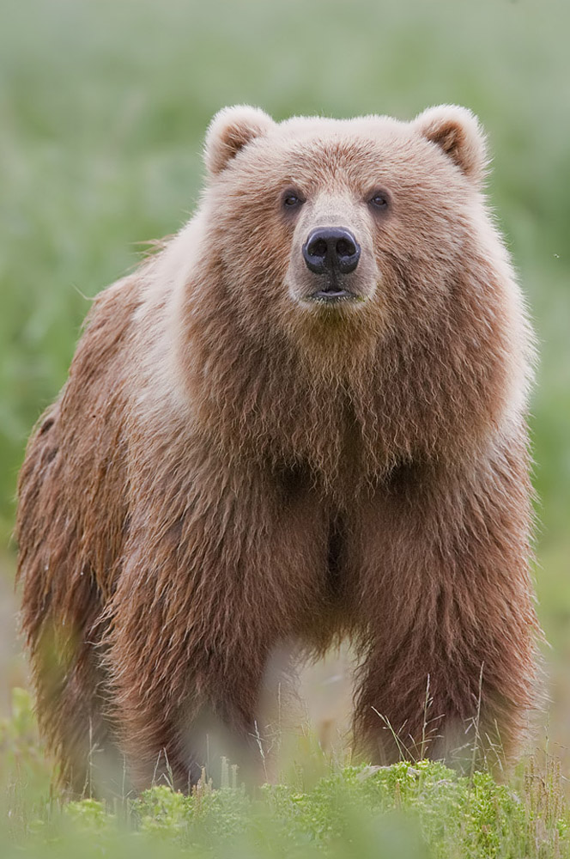
Barnamedve
Elérheti a 2,5 métert is.
Mindenevő: halat, bogyókat is eszik.
Akár 7 hónapig téli álmot alszik.
Mancsai 30 cm hosszúak.
Szagérzéke 1000-szer jobb az emberénél.

Slide 6
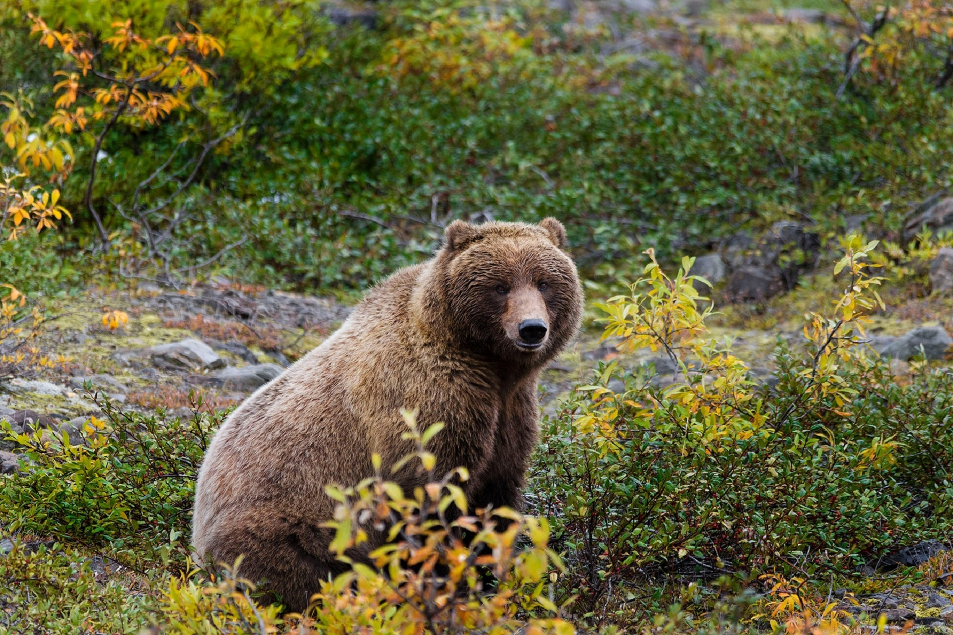
Barnamedve
Elérheti a 2,5 métert is.
Mindenevő: halat, bogyókat is eszik.
Akár 7 hónapig téli álmot alszik.
Mancsai 30 cm hosszúak.
Szagérzéke 1000-szer jobb az emberénél.

Slide 7
Barnamedve
Elérheti a 2,5 métert is.
Mindenevő: halat, bogyókat is eszik.
Akár 7 hónapig téli álmot alszik.
Mancsai 30 cm hosszúak.
Szagérzéke 1000-szer jobb az emberénél.

Slide 8
Barnamedve
Elérheti a 2,5 métert is.
Mindenevő: halat, bogyókat is eszik.
Akár 7 hónapig téli álmot alszik.
Mancsai 30 cm hosszúak.
Szagérzéke 1000-szer jobb az emberénél.

Slide 9
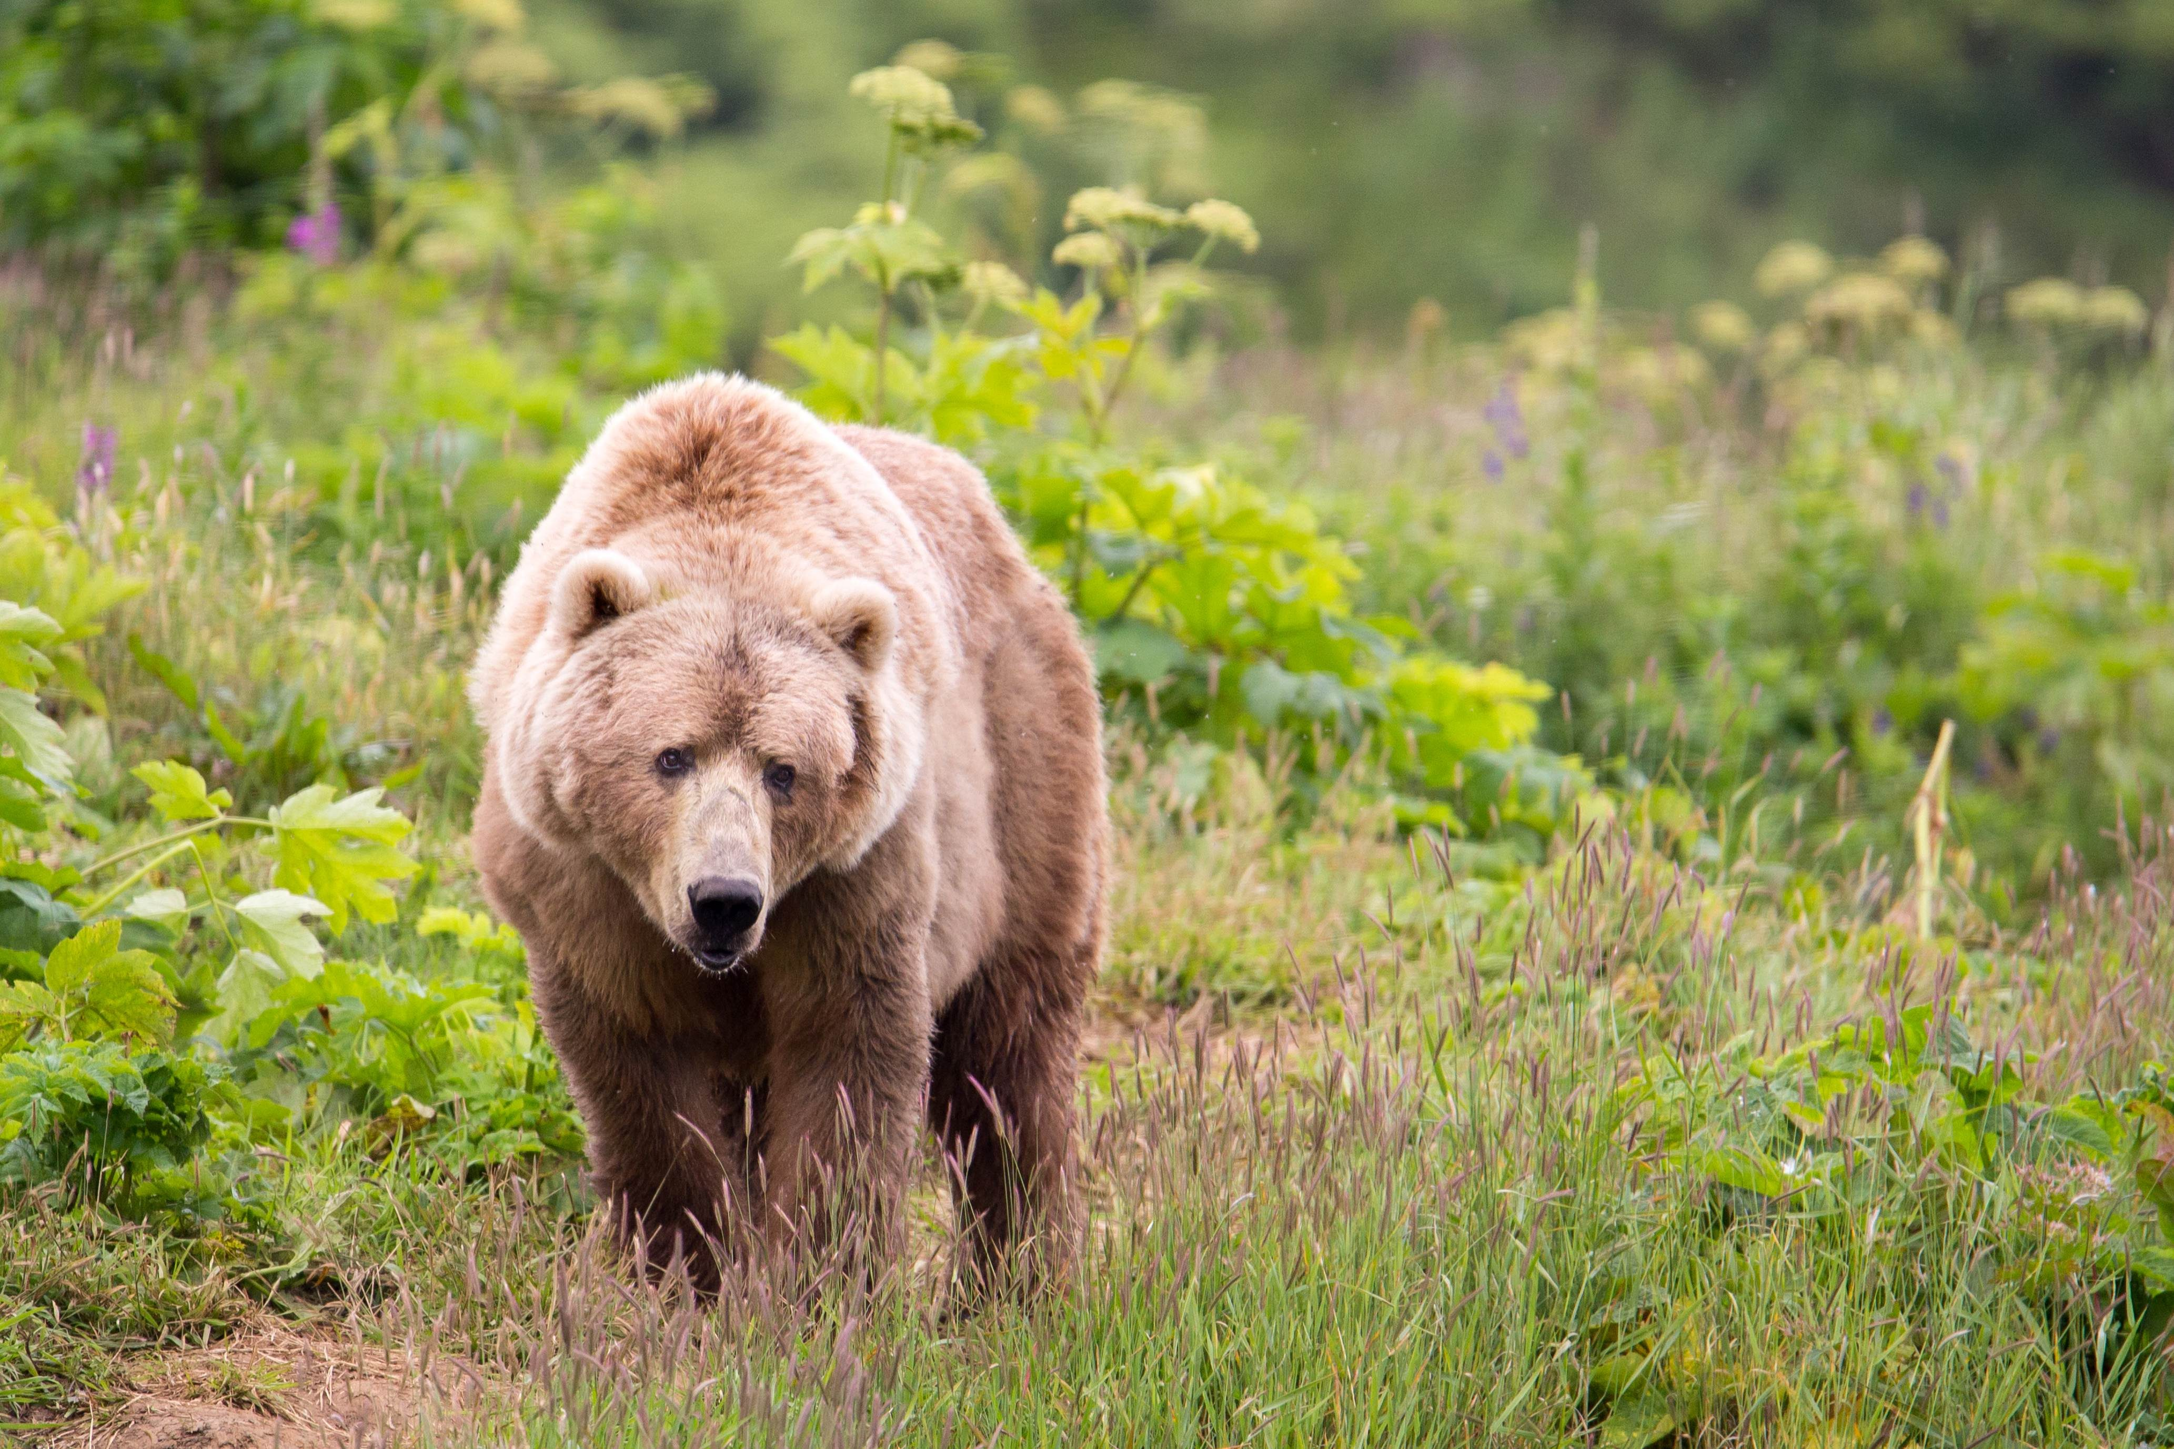
Barnamedve
Elérheti a 2,5 métert is.
Mindenevő: halat, bogyókat is eszik.
Akár 7 hónapig téli álmot alszik.
Mancsai 30 cm hosszúak.
Szagérzéke 1000-szer jobb az emberénél.

